Slide 1


BIENVENUE

Slide 2


Slide 3
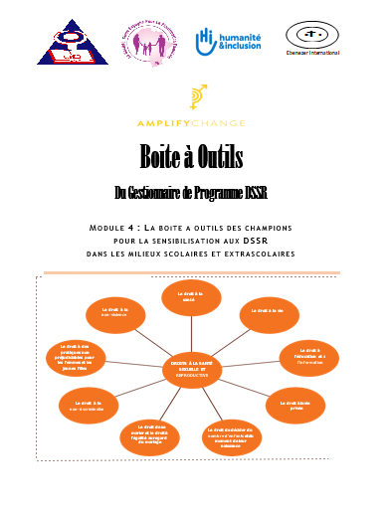
BOITE À OUTILS DU GESTIONNAIRE DE PROGRAMME DSSR
Module 4:
« La boîte à outils des champions pour la sensibilisation aux DSSR dans les milieux scolaires et extrascolaires »

Slide 4
  Contexte du Projet
Défis liés aux DSSR en Afrique de l’Ouest:
difficultés dans l’interprêtation et l’application des textes
persistance des violations des droits et des obstacles médicaux
inefficacité des droits
limites des fonds alloués au secteur de la santé
absence de normes harmonisées en matière de DSSR

Slide 5
Consortium de 4 organisations
Conseils et Appui pour l’Education à la Base
Coalition des Organisations de la Société Civile pour le repositionnement de la planification familiale en Afrique de l’Ouest francophone
Ebenezer International
Humanité & Inclusion

Slide 6
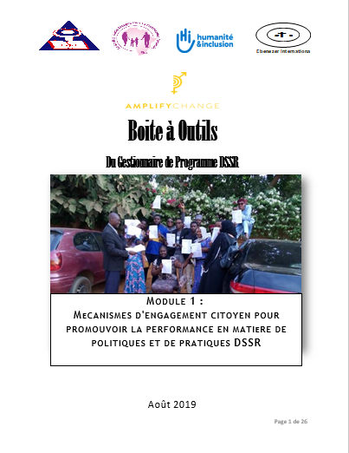
  Réponse du projet
« La boîte à outils du gestionnaire de programme DSSR » avec 4 modules

Slide 7
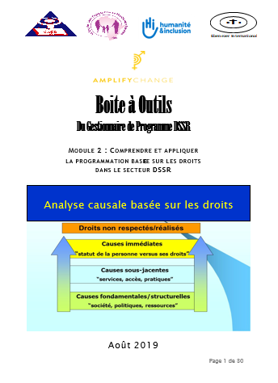
  Réponse du projet
« La boîte à outils du gestionnaire de programme DSSR » avec 4 modules

Slide 8
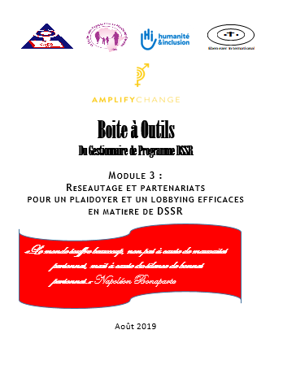
  Réponse du projet
« La boîte à outils du gestionnaire de programme DSSR » avec 4 modules

Slide 9
  Réponse du projet
« La boîte à outils du gestionnaire de programme DSSR » avec 4 modules

Slide 10
  Justification du module 4
Compiler et disséminer des outils de communication adaptés aux besoins de sensibilisation des parties prenantes dans nos pays d’intervention, en vue de la promotion de la planification familiale, de la santé de la reproduction et des DSSR, à la fois pour les communautés scolaires et pour les milieux extra-scolaires.

Slide 11
  But
Introduire et outiller les partenaires à des supports de sensibilisation adaptés aux besoins des différents groupes cibles en milieux scolaire et extra-scolaire; leur doter des compétences nécessaires pour assurer l’intégration de la sensibilisation aux DSSR dans leurs efforts de développement ou d’assistance humanitaire au Mali, en Guinée, au Burkina Faso et au Niger.

Slide 12
  Objectifs:
se familiariser avec une variété d’outils de sensibilisation aux DSSR pour les milieux scolaires et extra-scolaires;
apprécier la spécificité des approches, messages et techniques de sensibilisation relatives au contexte humanitaire, au VIH/SIDA, aux méthodes de contraception modernes de planification familiale et à la fistule ;
pouvoir planifier et organiser un atelier ou des séances de formation des prestataires de services en faveur des DSSR.

Slide 13
  Méthodologie
Phase 1 : recrutement d’un consultant;
Phase 2: Recherche documentaire et échanges avec les parties prenantes clefs du secteur DSSR ;
Phase 3: Prise en compte des recommandations des études menées dans le cadre du projet par Ebenezer International ;
Phase 4: Prise en compte des commentaires et suggestions

Slide 14


Slide 15
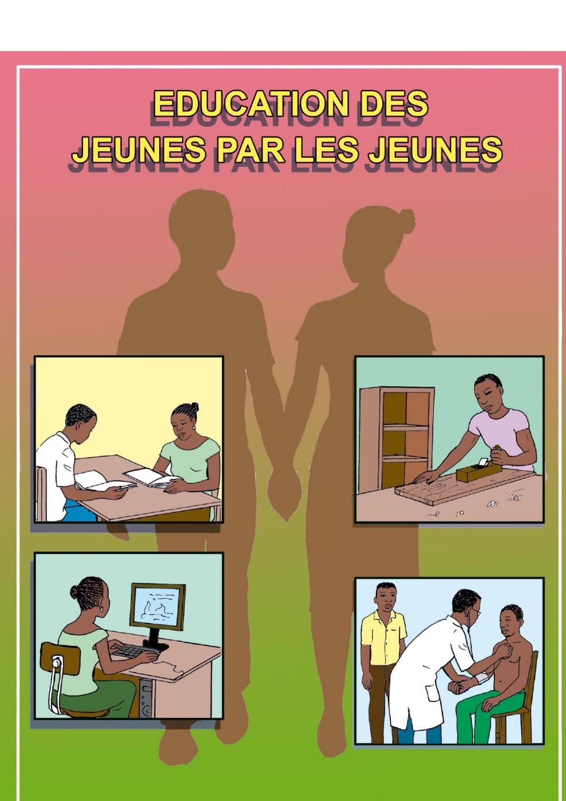
Outil 1 Education des Jeunes par les Jeunes

Slide 16

Outil 2 Boite à image VIH/SIDA : Prévention du VIH chez les filles de 9 à 19 ans

Slide 17
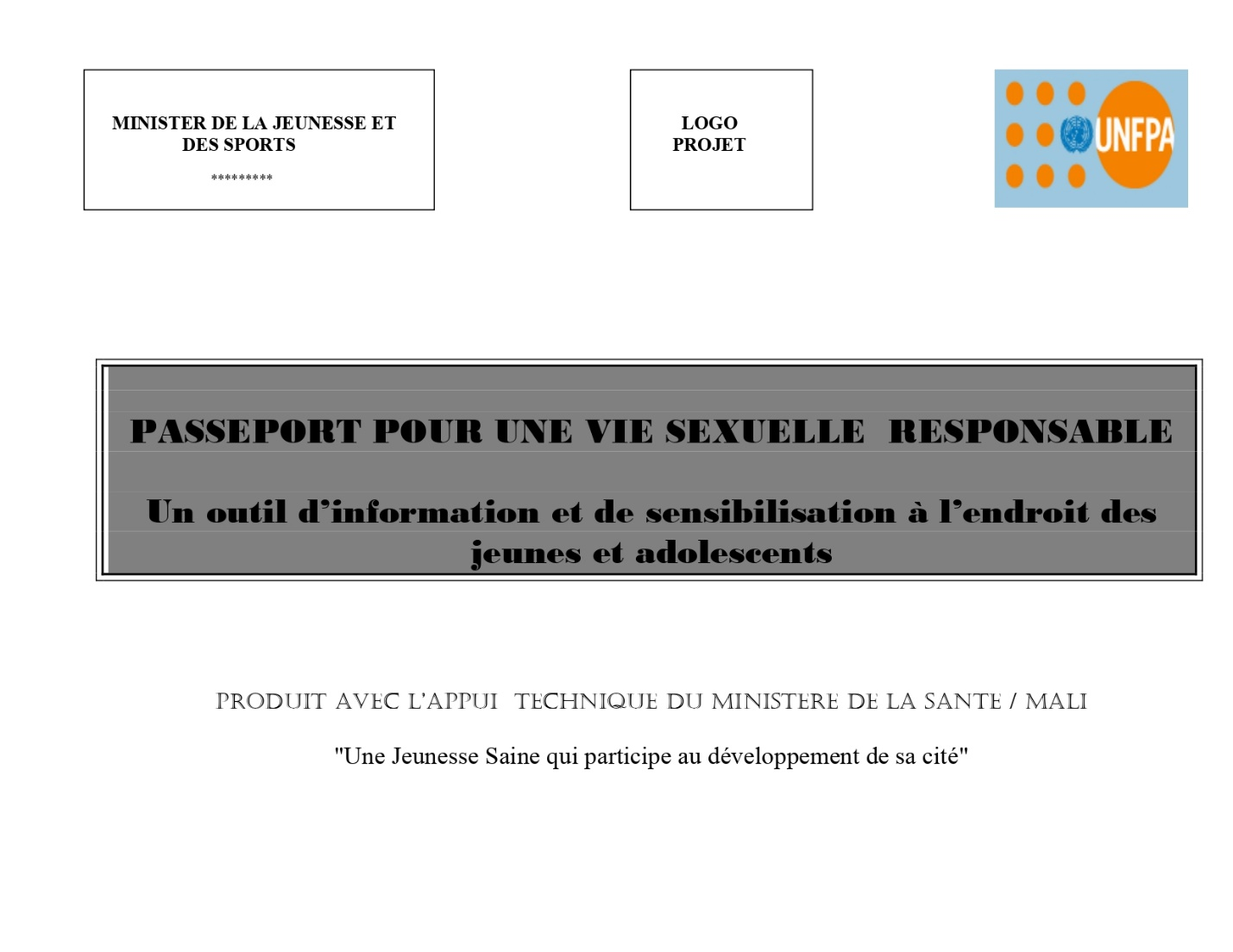
Outil 3 Passeport pour une vie sexuelle responsable

Slide 18
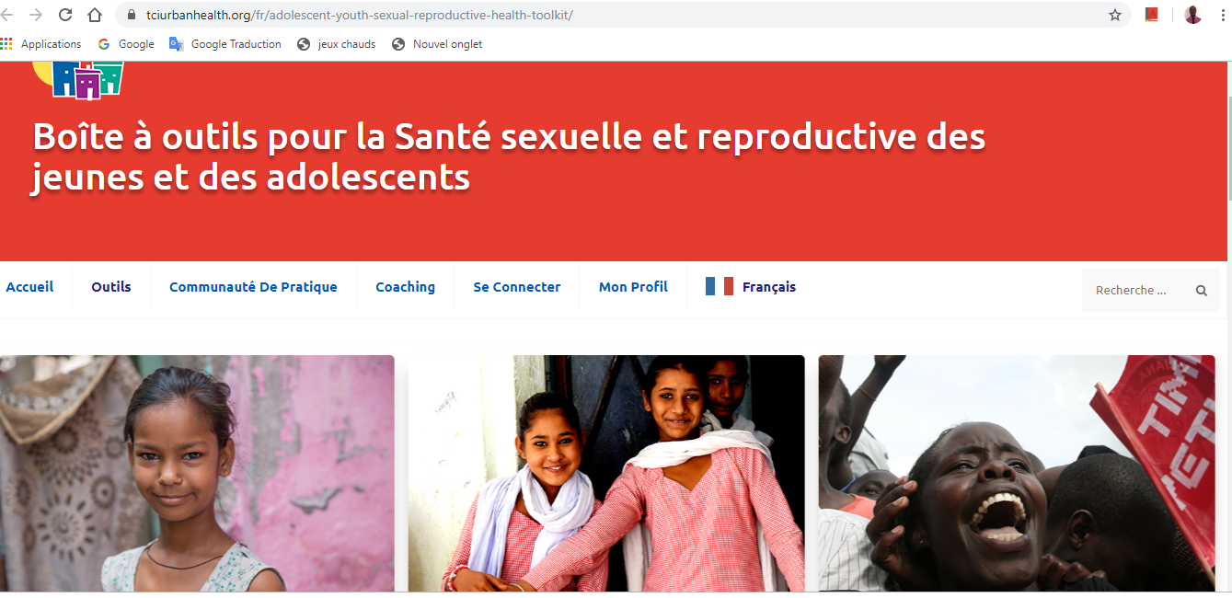
Outil 4 Boîte à outils pour la Santé sexuelle et reproductive des jeunes et des adolescents https://tciurbanhealth.org/fr/adolescent-youth-sexual-reproductive-health-toolkit/

Slide 19
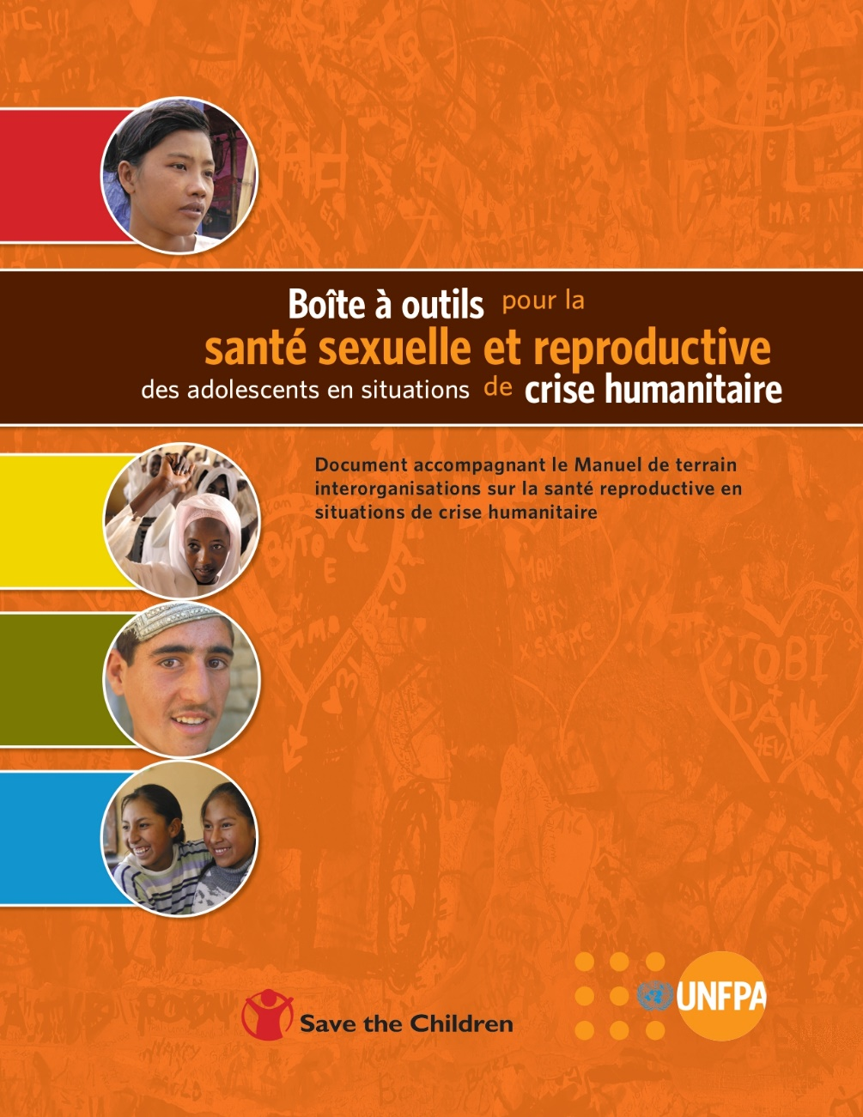
Outil 5
Boite à outils pour la santé sexuelle et reproductive des adolescents en situation de crise humanitaire

Slide 20
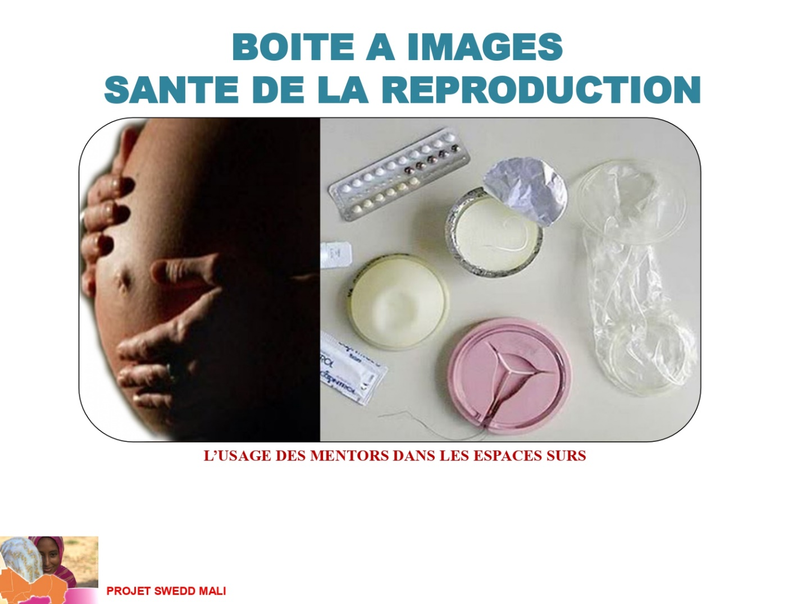
Outil 6
Boite à images santé de la reproduction

Slide 21

Outil 7 Boite à images sur la fistule obstétricale à l’attention des acteurs communautaires

Slide 22

Outil 8 Les méthodes modernes de contraception : planification familiale

Slide 23
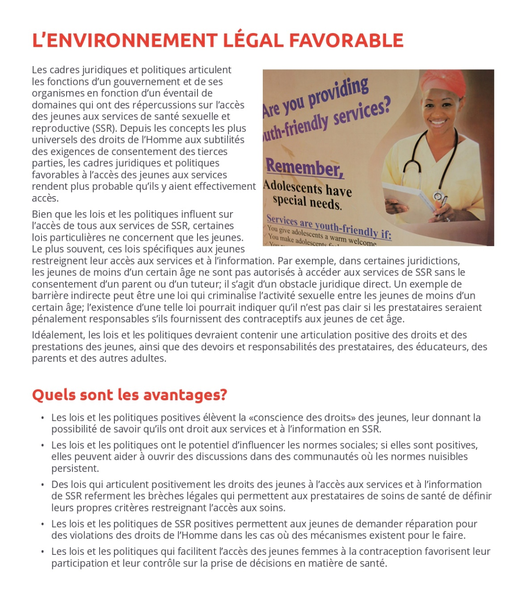
Outil 9
L’environnement légal favorable

Slide 24

Outil 10
Manuel de Formation sur la Santé Sexuelle et Reproductive des Adolescents et des Jeunes, et l’Offre de Services Adaptés aux Besoins des Adolescents et des Jeunes

Slide 25
Merci et
À Très bientôt…!

